Slide 1


PROCESSO SELETIVO DA INDICIUM - PROGRAMA LIGHTHOUSE ( CIÊNCIA DE DADOS)
DESENVOLVIMENTO DO PROJETO: ANÁLISE E PREDIÇÃO DE PREÇO DE IMÓVEIS
Um relatório feito por Micael Lima

Slide 2
Contextualização
Pré-Processamento de Dados
Análise Exploratória de Dados (EDA)
Modelos de Machine Learning
O que este relatório abrange
AGENDA

Slide 3

Contextualização
Análise e Predição de Imóveis de Nova York
Análise Exploratória
Avaliação, validação e Predição de Modelos de Regressão, Classificação e Agrupamento
Análise da concorrência para melhorar as estratégias
Plataforma de aluguéis de Imóveis

Slide 4

Pré-Processamento de dados

Slide 5

Pré-Processamento de Dados
1º Dicionário de dados
2º Tratamento de dados para EDA e ML
3º Peparação de dados exclusivamente para ML
Variável, descrição, tipo e subtipo
Valores nulos numéricos, nominais e data
Grande quantidade de dados, fracionação(50%), remoção de colunas e diminuição da cardinalidade.

Slide 6

Análise Exploratória de Dados

Slide 7
Análise Exploratória de dados(EDA)
Perguntas de Partida e Hipótese
Supondo que uma pessoa esteja pensando em investir em um apartamento para alugar na plataforma, onde seria mais indicada a compra?
O número mínimo de noites e a disponibilidade ao longo do ano interferem no preço?
Existe algum padrão no texto do nome do local para lugares de maior valor?
Qual o tipo de quarto com os maiores preços de acordo com o bairro?
A quantidade de anúncios ativos afeta o valor do imóvel?
Como o número de reviews se relaciona com o preço?
Existe uma tendência temporal nas últimas reviews? Por exemplo, há mais reviews em determinados meses ou anos?
Existe uma tendência temporal nos valores de preço? Por exemplo, o valor é maior em determinados meses ou anos?
Qual a correlação entre todas as variáveis numéricas?
Bairros populares, como Manhattan e Brooklyn, possuem preços maiores e mais disponibilidade de aluguéis.
Quanto maior o número mínimo de noites, maior será o preço, e aluguéis com menor disponibilidade também são mais caros.
O texto do nome do local não influencia no valor do aluguel.
Quartos do tipo 'Entire home/apt' possuem valores maiores do que os demais tipos de quarto.
Quanto mais anúncios ativos, maior será o valor do imóvel.
Imóveis com mais reviews tendem a ter preços mais altos devido à maior popularidade.
Imóveis com mais avaliações costumam ter uma circulação maior e um aumento ao longo dos anos.
O valor dos aluguéis vem aumentando a cada ano.
Quanto maiores as variáveis numéricas, maior será o valor do preço.

Slide 8
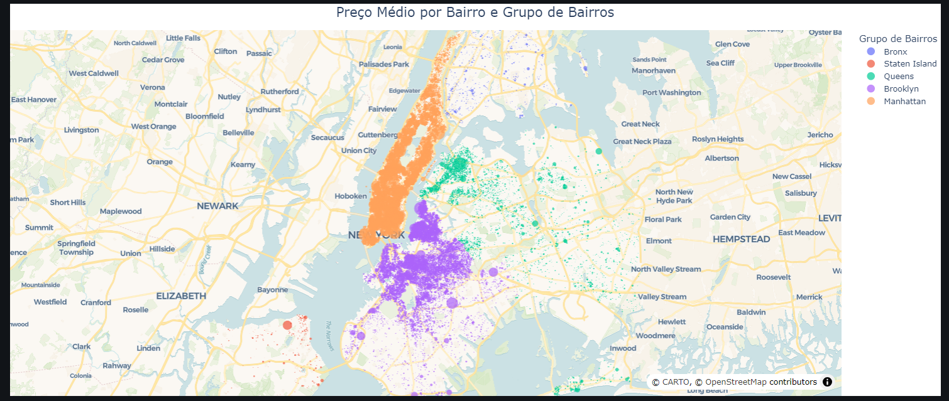
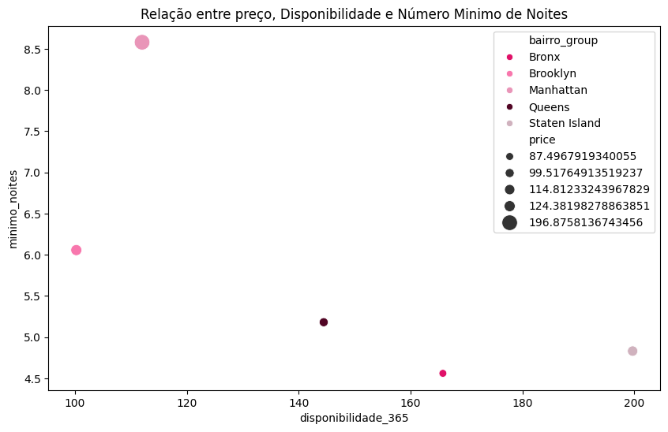
EDA

Slide 9
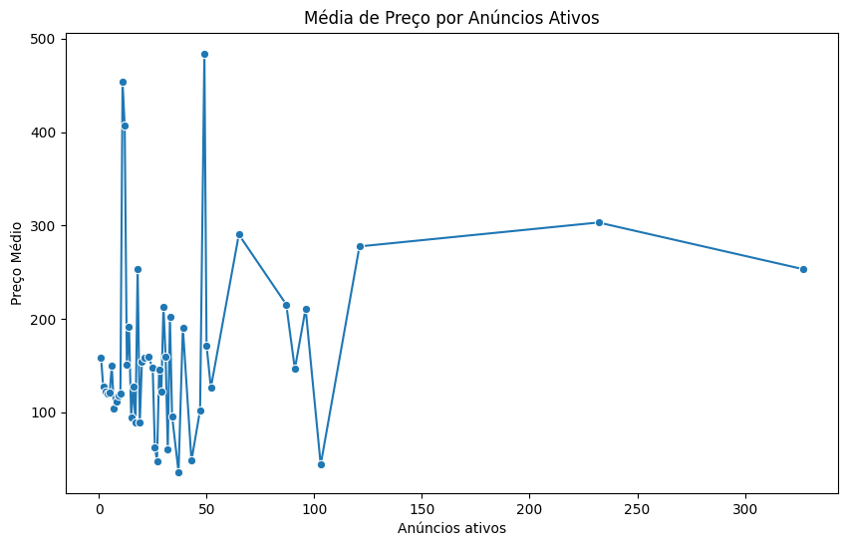
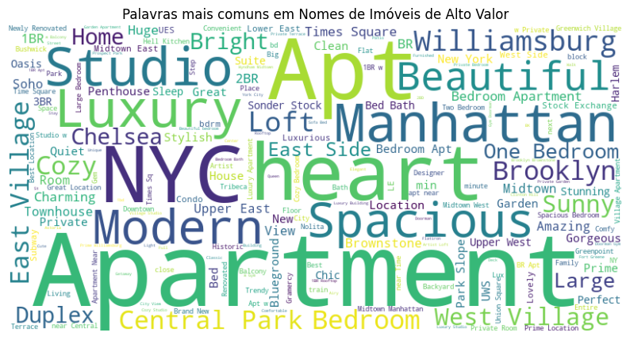
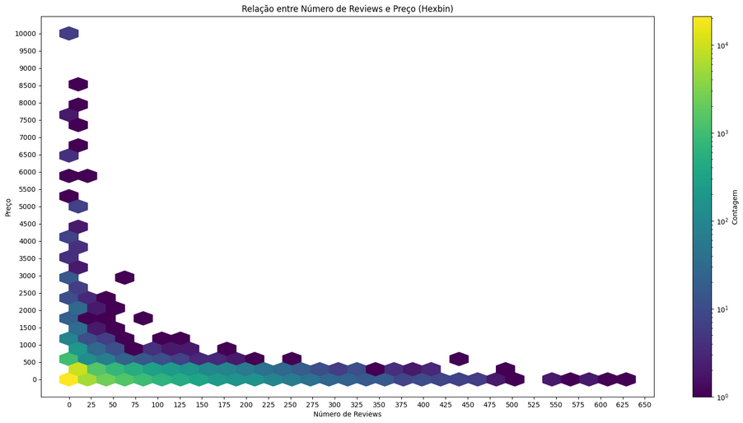
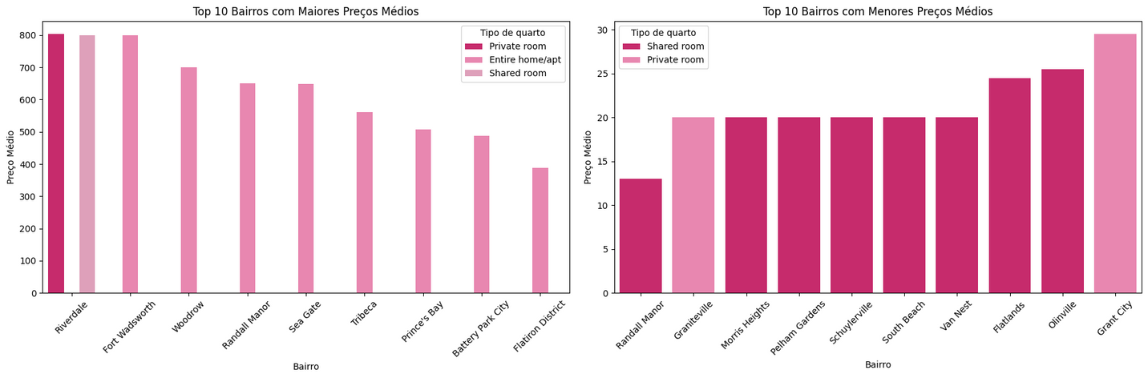
EDA

Slide 10
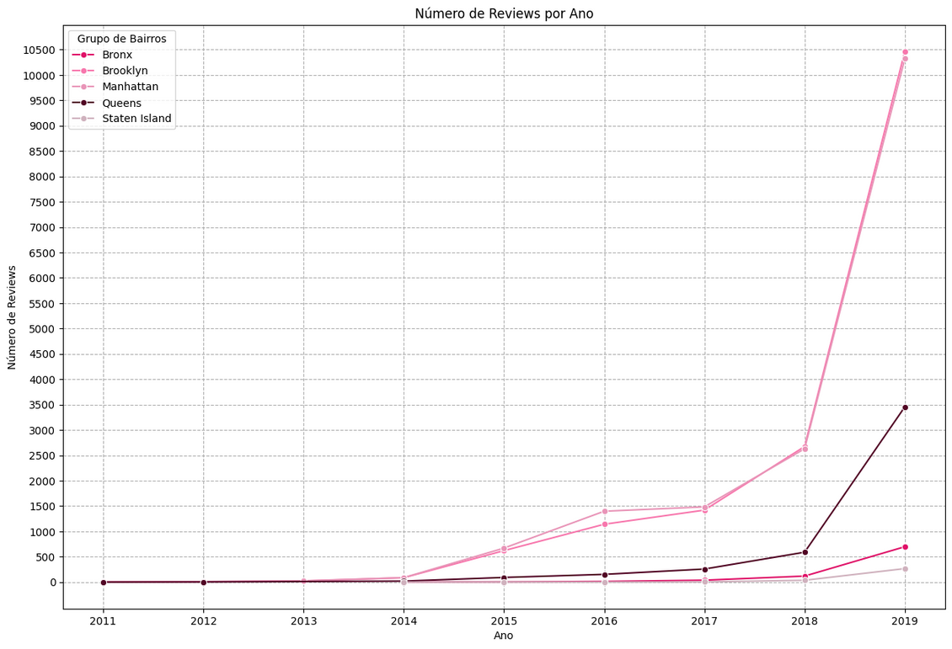
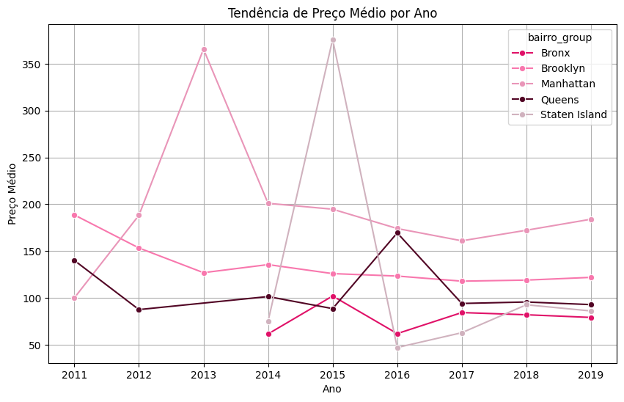
EDA

Slide 11
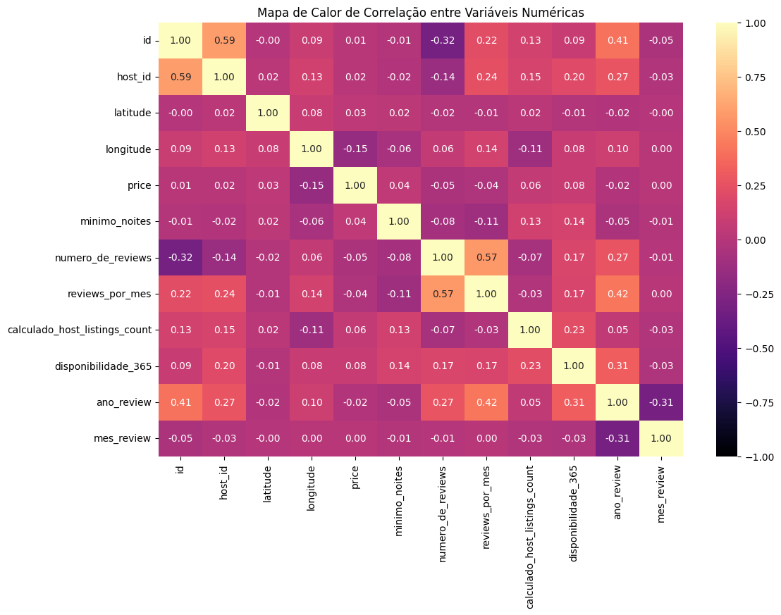
EDA

Slide 12
Análise Exploratória de dados(EDA)
insights
Para economizar, bairros como Bronx, Staten Island e Queens são melhores opções, com Queens oferecendo maior variedade.
Quanto maior o número mínimo de noites, maior será o preço, e aluguéis com menor disponibilidade também são mais caros.
Bairros como Bronx, Queens e Staten Island têm maior disponibilidade e preços mais baixos, sendo ideais para quem quer economizar.
A nomeação pode ser estratégica para aumentar a visibilidade e a competitividade, influenciando indiretamente o preço.
Quartos do tipo 'Entire home/apt' possuem valores maiores do que os demais tipos de quarto.
Quartos privados são a melhor opção para economizar, enquanto 'Entire home/apt' é ideal para quem busca maior conforto e estrutura.
A quantidade de anúncios não é um fator determinante para o preço, mas há uma tendência de preços mais baixos em hosts com menos anúncios.
A popularidade (número de reviews) não é um indicador direto de preço, mas pode influenciar a visibilidade do imóvel.
O meio do ano é o período mais movimentado, com maior número de reviews, indicando maior demanda.
Não há uma tendência clara de aumento anual nos preços. Os valores variam significativamente ao longo dos anos.
A disponibilidade ao longo do ano é o fator que mais influencia o preço, seguido pelo número de anúncios e mínimo de noites

Slide 13

Modelos de Machine Learning

Slide 14

Modelos Utilizados
Avaliação, validação, predição e insights
Regressão
Classificação
Agrupamento
LinearRegressiom, KNeighborsRegressore DummyRegressor
LogisticRegression e KNeighborsClassifier
K-Médias
Perfil dos dados, método do cotovelo, centroides e estudo de clusters.
precisão, recall, F1-score.
MAE, MDE e R².
Dataset de Exemplo(predições)
{'id': 2595, 'nome': 'Skylit Midtown Castle', 'host_id': 2845,
'host_name': 'Jennifer','bairro_group': 'Manhattan','bairro': 'Midtown',
'latitude': 40.75362, 'longitude': -73.98377, 'room_type': 'Entire home/apt', 'minimo_noites': 1,'numero_de_reviews': 45,'ultima_review': '2019-05-21',
'reviews_por_mes': 0.38,'calculado_host_listings_count': 2,'disponibilidade_365': 355}

Slide 15
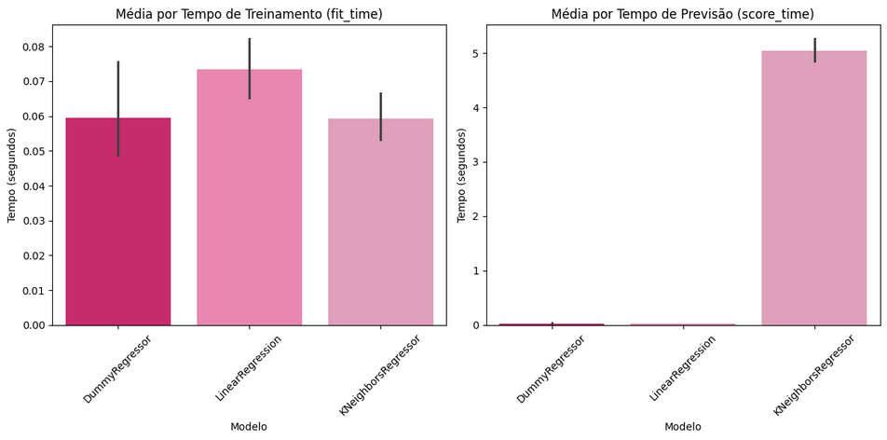
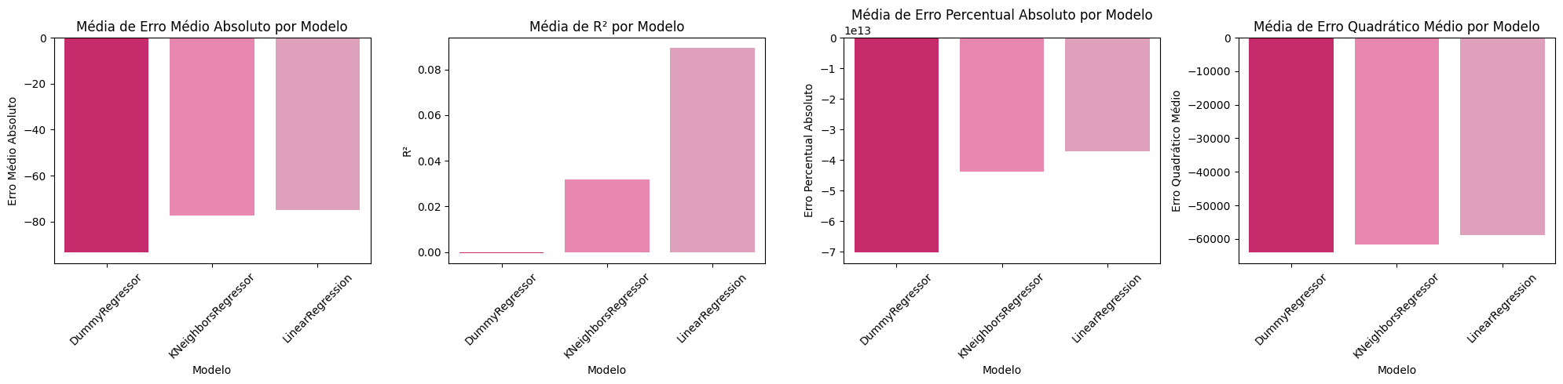
Regressão (Avaliação/Predição)
predições com o Dataset de Exemplo:
Predição de preço para DummyRegressor: 152.58
Predição de preço para LinearRegression: 276.51
Predição de preço para KNeighborsRegressor: 346.20

Slide 16
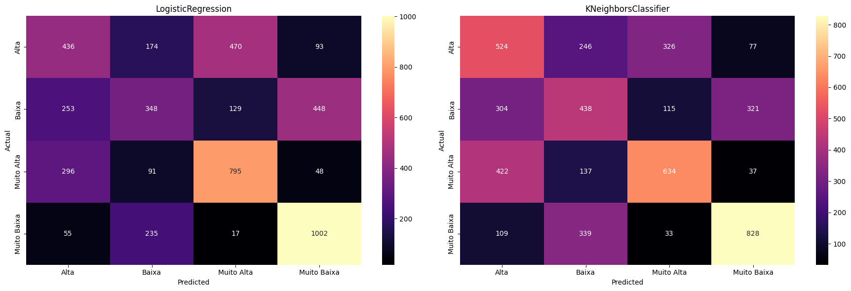
Classificação (Avaliação/Predição)
predições com o Dataset de Exemplo:
Previsões de classes para LogisticRegression: ['Muito Alta']
Previsões de classes para KNeighborsClassifier: ['Muito Alta']

Slide 17
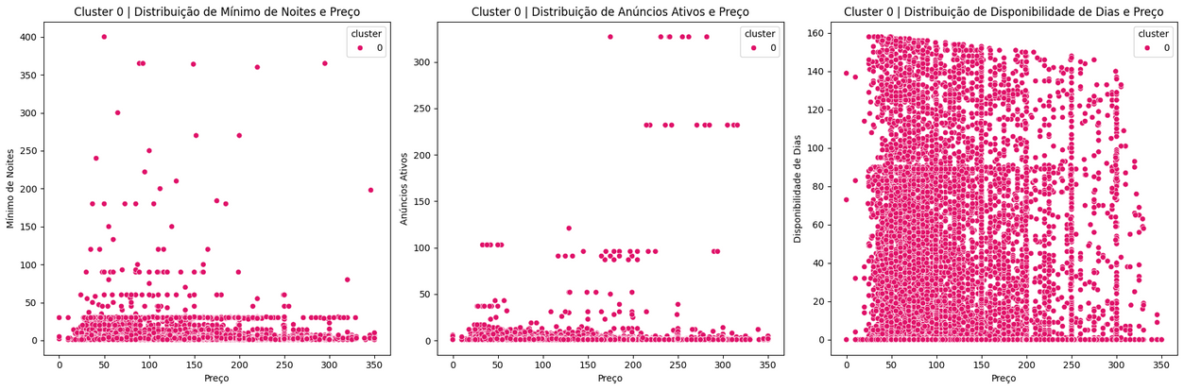
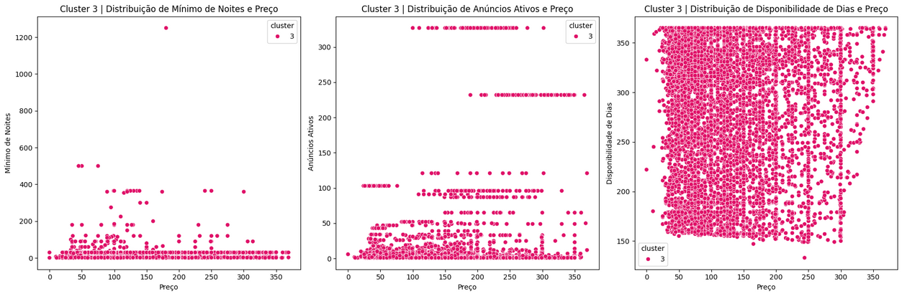
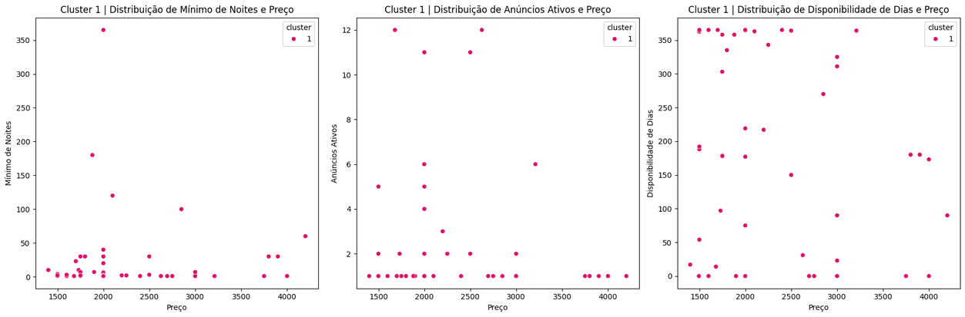
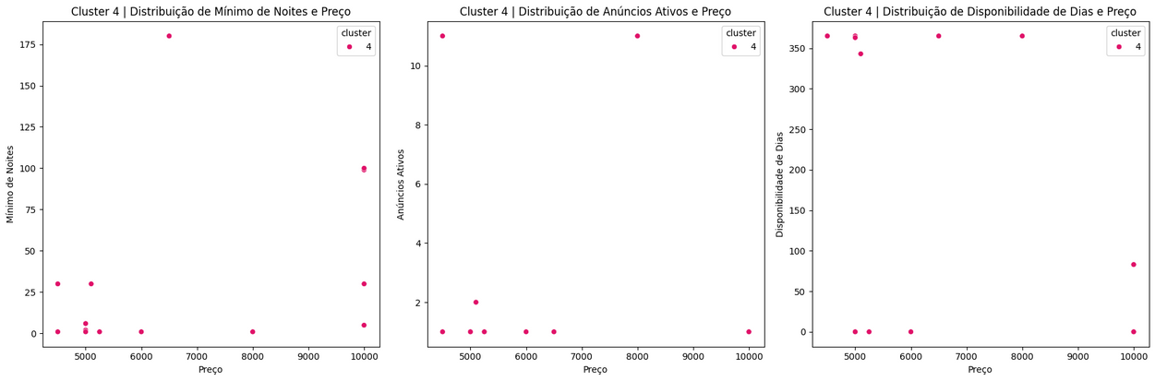
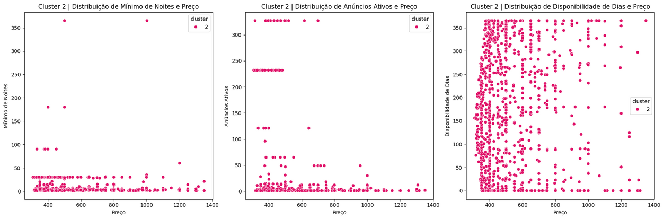
Agrupamento( Cluster e Predição)
predições com o Dataset de Exemplo:
O registro tem preço 346, mínimo de noites 1 e disponibilidade de 355 dias, o que está dentro da faixa do Cluster 3, reforçando que esse grupo contém muitos registros com características semelhantes ao Cluster 0, mas com diferenças sutis na distribuição

Slide 18
Modelos de Machine Learning
Insights
Principais insights Regressão:
O LinearRegression apresenta o melhor desempenho em termos de erro (MAE, MSE) e R², indicando que ele captura melhor as relações lineares nos dados.
O KNeighborsRegressor tem um tempo de predição muito alto, mas sugere um preço mais realista baseado em vizinhos semelhantes.
O DummyRegressor serve apenas como referência (baseline) e tem o pior desempenho.
O preço ideal sugerido é $346.20, baseado na predição do KNeighborsRegressor, que se aproxima da média das predições mais confiáveis.
Principais insights Classificação :
A Regressão Logística teve um desempenho ligeiramente melhor, apresentando maior recall nas classes mais relevantes.
O KNN teve previsões mais extremas, o que pode ser útil, mas pode torná-lo mais sensível a variações nos dados.
Ambos os modelos previram a classe "Muito Alta", indicando que o apartamento analisado tem um valor elevado em relação aos demais.
Principais insights Agrupamento:
Clusters 0 e 3 dominam o mercado de imóveis acessíveis e com alta disponibilidade.
Cluster 1 representa um nicho de alto padrão, com poucos imóveis e preços elevados.
Cluster 2 funciona como uma faixa intermediária entre o mercado acessível e premium.
Cluster 4 é extremamente raro e representa imóveis de luxo exclusivos.
O imóvel testado (preço: 346, noites mínimas: 1, disponibilidade: 355) foi classificado no Cluster 3, que se assemelha ao Cluster 0, mas pode permitir estadias mais longas.

Slide 19
Modelos de Machine Learning
Melhorias Sugeridas
Modelos de Regressão:
Feature Engineering
Tratamento de Outliers
Testar modelos não lineares
Modelos de Classificação :
Balanceamento das classes
Refinar os Limites das Classes
Exploração de Modelos mais robustos
Engenharia de Atributos
Feature selection
Modelos de Agrupamento:
Normalização de dados
Outras Abordagens de Agrupamento
Determinação do Número de Clusters
Incluir Novas Features para Melhor Separação

Slide 20

Obrigado!
Sinta-se à vontade para entrar em contato .
Github do Projeto:
https://github.com/micaellimaj/Modelo_Predicao_De_Precos_Imoveis
E-mail
micaeljlima144@gmail.com
LinkedIn
https://www.linkedin.com/in/micael-lima-analista-de-dados/

